Slide 1
財經系列—個人計帳本
台師大 資工碩一 60647055S 楊瑀婕
台師大 資工碩一 60647080S 謝孟瑾
台大 資工大二 ntu_b05902073 張庭與
台大 資工大二 ntu_b05902053 陳奕均
台師大 資工碩一 周伯冠

Slide 2
(a) Summary
因為完全沒有接觸過Android Studio，所以看書、找資料熟悉。
安排、分配工作(Use case)。

Slide 3

(b) Users and tasks
管理多帳戶
<<include>>
管理消費類別
管理預算
<<include>>
新增收支紀錄
修改收支紀錄
瀏覽每月/年收支統計
瀏覽每月/年收支圖表分析
小算盤
設定每日記帳提醒
幣別轉換
設定密碼保護
數據清除
主題(顏色)
資料備份/匯出

Slide 4
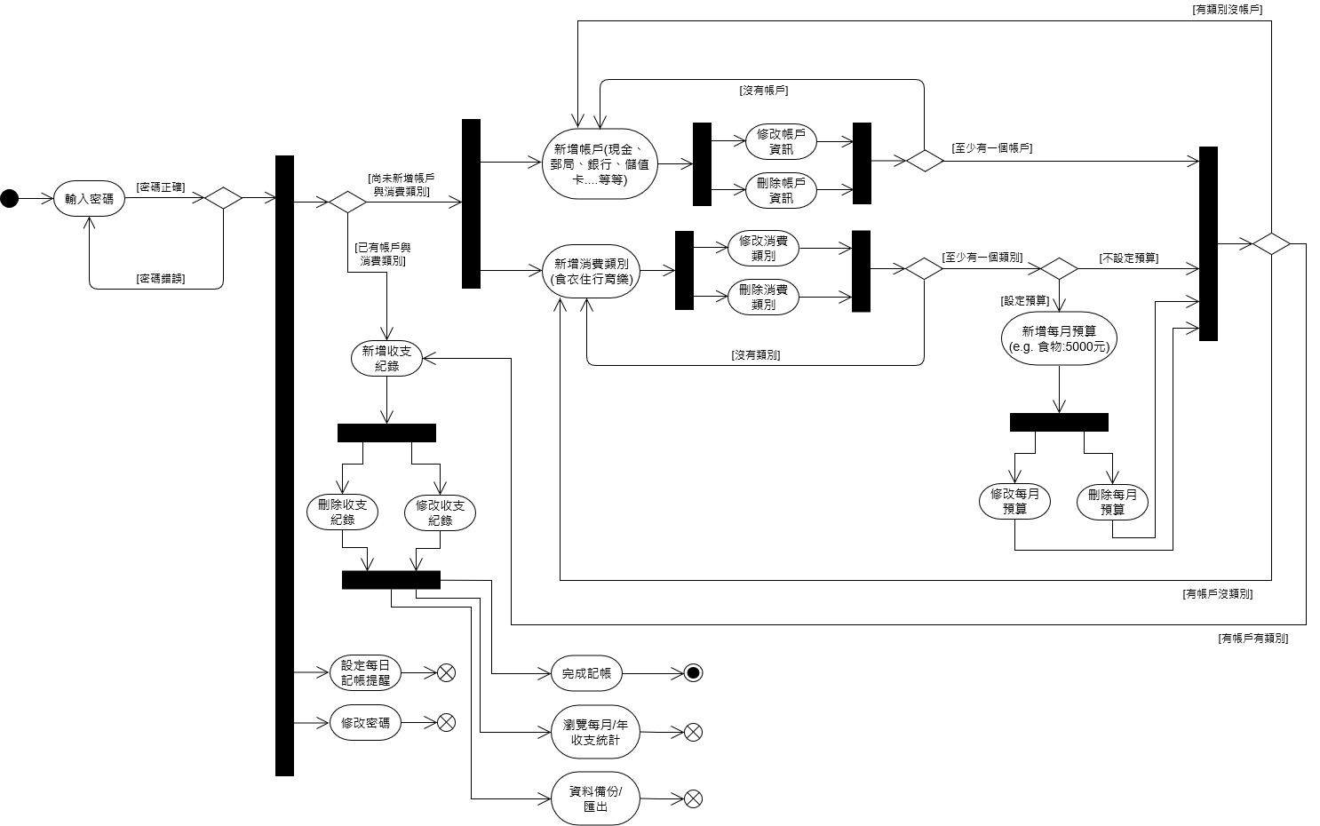
(c) Activity diagram
BY 孟瑾

Slide 5
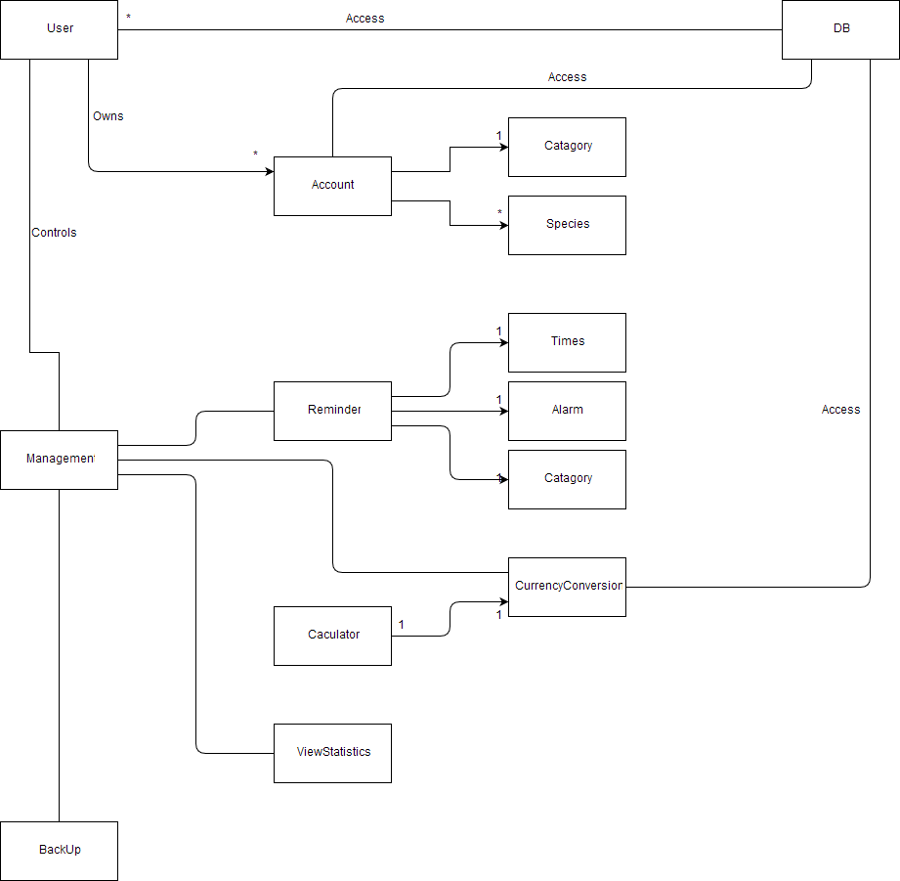
(d) Architecture diagram
BY 庭與

Slide 6
(e) Data storage
資料以什麼方式儲存、存在哪、描述該類別在執行時會怎麼做？
1. 資料以sqlite儲存
2. 匯出以csv格式
3. 該類別目前以靜態類別實做，直接寫好存取的程式，要用的類別可直接使用
4. 目前不知道app的目錄結構，所以不知道要存在哪
BY 孟瑾

Slide 7
(f) UI mockups
BY 瑀婕

Slide 8
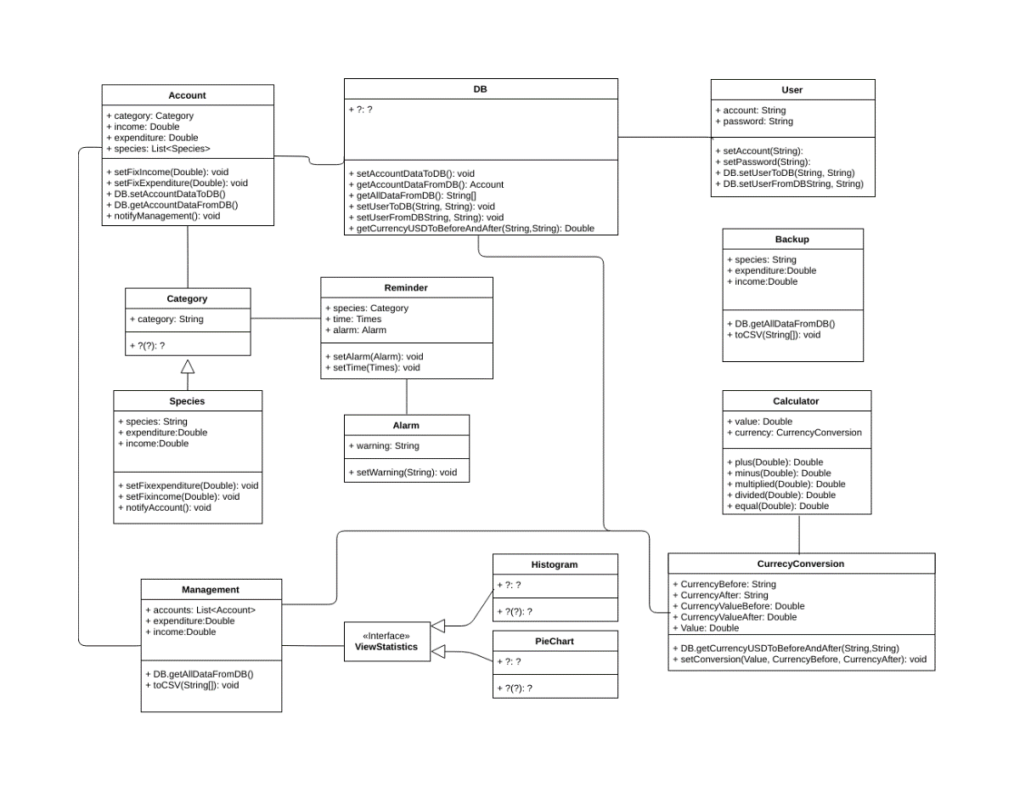
(g) Class diagram
BY 伯冠

